Slide 1
БЮРО ПРАВОВОЇ ДОПОМОГИ: роль та значення для територіальних громад
Ім’я та прізвище
… місцевий центр з надання безоплатної вторинної правової допомоги

Slide 2
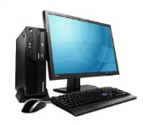
КОНЦЕПЦІЯ БЮРО ПРАВОВОЇ ДОПОМОГИ
МІСІЯ: ПОСИЛЕННЯ ПРАВОВОЇ СПРОМОЖНОСТІ ТЕРИТОРІАЛЬНИХ ГРОМАД
ФУНКЦІЇ
ПОНАД 400 БЮРО ПО ВСІЙ ТЕРИТОРІЇ УКРАЇНИ
(КРІМ ТИМЧАСОВО ОКУПОВАНОЇ)
1
АКТИВНЕ ПРАВОПРОСВІТНИЦТВО НА РІВНІ ТЕРИТОРІАЛЬНОЇ ГРОМАДИ
2
ТОЧКА ДОСТУПУ ДО ЕЛЕКТРОННИХ СЕРВІСІВ МІН’ЮСТУ
(в подальшому – всіх державних електронних сервісів)
3
НАДАННЯ ЮРИДИЧНИХ КОНСУЛЬТАЦІЙ (безоплатної первинної правової допомоги)
2 – 3 ПРАЦІВНИКИ-ЮРИСТИ
4
ПРИЙОМ ЗВЕРНЕНЬ ЩОДО НАДАННЯ БЕЗОПЛАТНОЇ ВТОРИННОЇ ПРАВОВОЇ ДОПОМОГИ
5
БЕЗПОСЕРЕДНЄ ЗДІЙСНЕННЯ ПРЕДСТАВНИЦТВА ІНТЕРЕСІВ КЛІЄНТА В СУДІ (В ПЕРСПЕКТИВІ)
3 РОБОЧІ СТАНЦІЇ ДЛЯ КОРИСТУВАННЯ КЛІЄНТАМИ:
1 – ДЛЯ ГЕНЕРАЦІЇ ЕЦП;
2 – ДЛЯ ДОСТУПУ ДО ЕЛЕКТРОННИХ СЕРВІСІВ МІН’ЮСТУ
СТВОРЮЮТЬСЯ У КОЖНОМУ РАЙОНІ ТА МІСТІ ОБЛАСНОГО ЗНАЧЕННЯ
ЯК СТРУКТУРНІ ПІДРОЗДІЛИ МІСЦЕВИХ ЦЕНТРІВ
У МІСТАХ, ДЕ ВЖЕ ДІЮТЬ 100 МІСЦЕВИХ ЦЕНТРІВ, ФУНКЦІЇ ВИКОНУВАТИМУТЬСЯ ТАКИМИ ЦЕНТРАМИ

Slide 3
ДЕ СТВОРЮЮТЬСЯ БЮРО ПРАВОВОЇ ДОПОМОГИ У … ОБЛАСТІ?
… місцевий центр з надання БВПД
… місцевий центр з надання БВПД
… місцевий центр з надання БВПД
… місцевий центр з надання БВПД
БЮРО:
Місто 1
Місто 2
Місто 3
…
Смт 1
Смт 2
Смт 3
БЮРО:
Місто 1
Місто 2
Місто 3
…
Смт 1
Смт 2
Смт 3
БЮРО:
Місто 1
Місто 2
Місто 3
…
Смт 1
Смт 2
Смт 3
БЮРО:
Місто 1
Місто 2
Місто 3
…
Смт 1
Смт 2
Смт 3

Slide 4
КОНКУРС З ВІДБОРУ КЕРІВНИКІВ/ ЗАСТУПНИКІВ КЕРІВНИКІВ БЮРО
КОГО МИ ШУКАЄМО?
ЮРИСТІВ (вища юридична освіта не нижче першого (бакалаврського) рівня)
Із ВІЛЬНИМ ВОЛОДІННЯ УКРАЇНСЬКОЮ МОВОЮ
Із БАЖАННЯМ РОБИТИ ЗМІНИ у своїх територіальних громадах
ЩО МИ ПРОПОНУЄМО?
СЕРЕДНІЙ РІВЕНЬ МІСЯЧНОЇ ЗАРОБІТНОЇ ПЛАТИ – ВІД 3 500 ГРН.
Можливості ПОСТІЙНОГО ПРОФЕСІЙНОГО РОЗВИТКУ
ЯК ВЗЯТИ УЧАСТЬ У КОНКУРСІ?
ДО 4 ТРАВНЯ 2016 РОКУ ЗАПОВНИТИ ЕЛЕКТРОННУ ЗАЯВКУ
на веб-сайті: www.legalaid-jobs.in.ua
*Дізнатися більше деталей про вимоги до претендентів, строки проведення, умови участі в конкурсі можна на веб-сайті: www.legalaid-jobs.in.ua

Slide 5
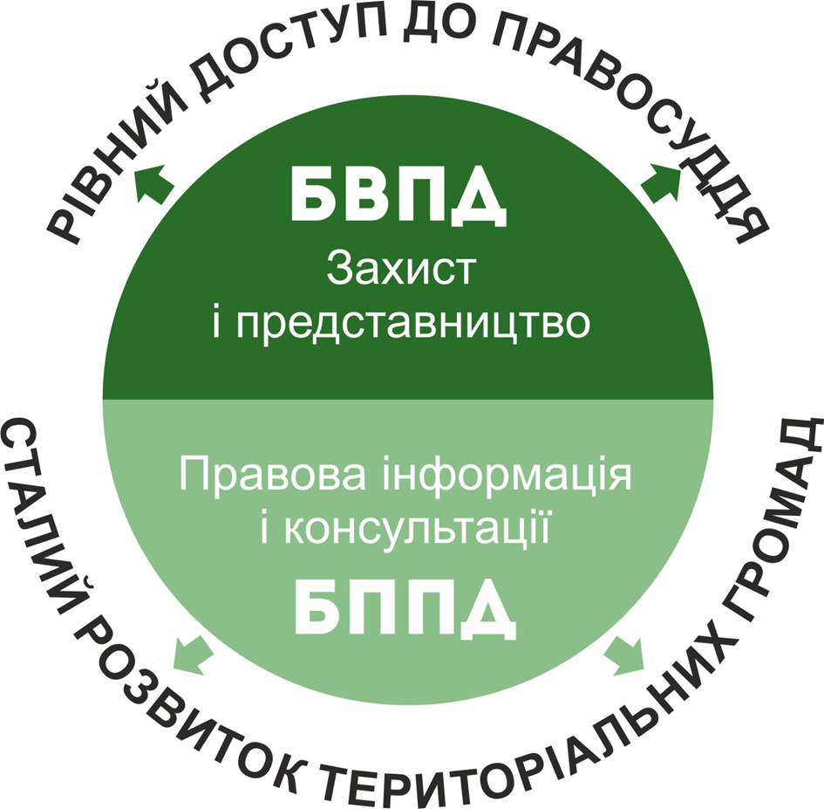
СОЦІАЛЬНА РОЛЬ
«Покращити доступ до правосуддя шляхом запровадження системи безоплатної правової допомоги у відповідності до стандартів Ради Європи та принципів ЄСПЛ»
(Резолюція ПАРЄ № 1466 (2005), п. 13.13)
«Кожен має право на правову допомогу.
У випадках, передбачених законом,
ця допомога надається безоплатно»
(Конституція України, стаття 59)

Slide 6
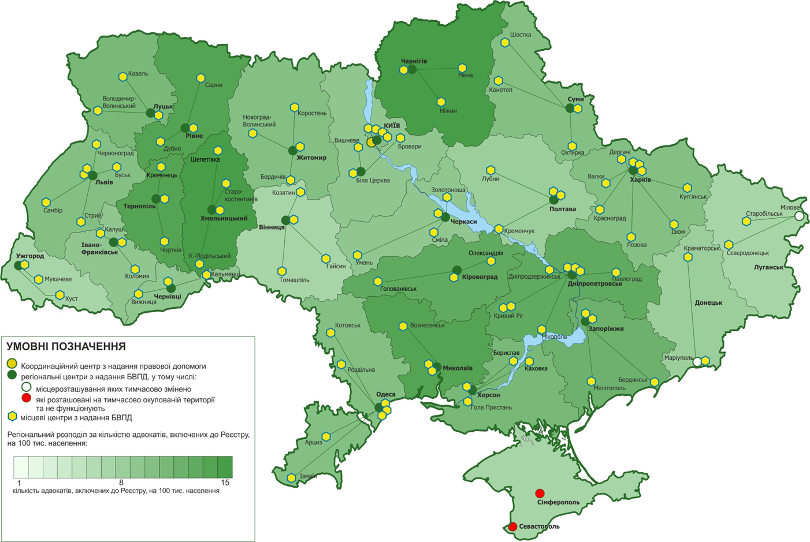
СИСТЕМА БЕЗОПЛАТНОЇ ВТОРИННОЇ ПРАВОВОЇ ДОПОМОГИ З 1 ЛИПНЯ 2015 РОКУ
100 МІСЦЕВИХ ЦЕНТРІВ
(з 01.07.2015):
Представництво інтересів незахищених категорій громадян в суді у цивільних та адміністративних справах:
малозабезпечені;
інваліди;
учасники бойових дій (у тому числі АТО);
діти-сироти
Надання юридичних консультацій
Мобільні консультпункти (з жовтня 2015)
25+2 РЕГІОНАЛЬНИХ ЦЕНТРИ (з 01.01.2013):
Захист у кримінальних провадженнях
Ранній доступ до правової допомоги для затриманих
Доступ для засуджених (з листопада 2014)
1 КООРДИНАЦІЙНИЙ ЦЕНТР

Slide 7
РОЗВИТОК СИСТЕМИ: ОСНОВНІ ЕТАПИ
1
Прийняття Закону України «Про безоплатну правову допомогу» (2011)
2
Утворення нової інституції (2012)
3
Забезпечення доступу до БВПД у кримінальних провадженнях – здійснення захисту (2013)
4
Забезпечення якості надання БВПД у кримінальних провадженнях (2014)
Забезпечення доступу до БВПД у цивільних та адміністративних справах – здійснення представництва інтересів у суді (2015)
5
Інтеграція безоплатної первинної та вторинної правової допомоги. Забезпечення якості надання БВПД у цивільних та адміністративних справах (від 2016)
6
7
Посилення правової спроможності громад (від 2016)

Slide 8
Запрошуємо до участі в конкурсі!
Телефон
www./.../legalaid.gov.ua

